Slide 1
Педагогический совет «Формирование у детей навыков личной безопасности посредством эффективных методов и приёмов»
с. Убинское, 2019

Slide 2
Повестка дня:
1. Упражнение «Поздороваемся глазками» (Педагог-психолог)
2. Актуальность педсовета (Старший воспитатель)
3. Из опыта работы: выступления педагогов.
4. «Современные подходы в работе с детьми по изучению основ безопасности и жизнедеятельности в ДОУ»
5. Деловая игра «По ступенькам педагогического мастерства»
6. Решение педсовета.

Slide 3
Безопасность жизнедеятельности человека представляет серьезную проблему современности.

Slide 4
Формула безопасности гласит:
предвидеть опасность, при возможности избегать;
при необходимости действовать.

Slide 5
Для детей она зарифмована в стихах:
Надо видеть, предвидеть, учесть.
По возможности - всё избежать,
А где надо - на помощь позвать.

Slide 6
В концепции модернизации российского образования сказано:
«Доступность качественного образования означает государственные гарантии: обучения в условиях, гарантирующих защиту прав личности учащихся в образовательном процессе, его психологическую и физическую безопасность».

Slide 7
В нашем детском саду для реализации задач по безопасности реализуется парциальная программа «Безопасность» авторы: Р.Б. Стеркина, О.Л. Князева, Н.Н. Авдеева.

Slide 8
Цель нашей встречи:
Формирование у детей сознательного отношения к собственному здоровью и навыков личной безопасности посредством эффективных методов и приёмов.

Slide 9
Современные подходы в работе с детьми по изучению основ безопасности и жизнедеятельности в ДОУ
Ребенок по своим физиологическим особенностям не может самостоятельно определить всю меру опасности своего существования, поэтому на взрослого человека природой возложена миссия защиты своего ребёнка – дать элементарные знания основ безопасности.

Slide 10
Формы работы по формированию основ безопасности
ознакомление с правилами безопасности на специально-организованных занятиях;
ознакомление с правилами безопасности посредством чтения и обсуждения литературных произведений, познавательных бесед;
организация тематических конкурсов детских рисунков и поделок;
использование тематических альбомов и плакатов, дидактических игр и пособий;
встречи с интересными людьми: профессии «пожарный», «полицейский», «врач», и др.;
экскурсии на предприятия, отнесенные к структуре МЧС;
просмотр презентаций по данной тематике;
игры-драматизации, развлечения;
познавательные минутки;
проекты.

Slide 11
Методы ознакомления детей с основами безопасности:
Наблюдение
Сравнение
Моделирование ситуаций
Повторение
Игровые приемы
Придумывание сказок и историй на разные темы

Slide 12
Средства ознакомления детей с основами безопасности
Социальная действительность
Предметы рукотворного мира
Художественная литература
Игра
Изобразительная деятельность (рисование, лепка, аппликация)

Slide 13
Виды деятельности
Предметная деятельность
Труд
Досуговые мероприятия
Учебная деятельность
Условия формирования основ безопасного поведения:
Деятельностный подход
Пространственно-предметное окружение

Slide 14
Деловая игра «По ступенькам педагогического мастерства»

Slide 15
Разминка
Игра «Хитрые вопросы»

Slide 16
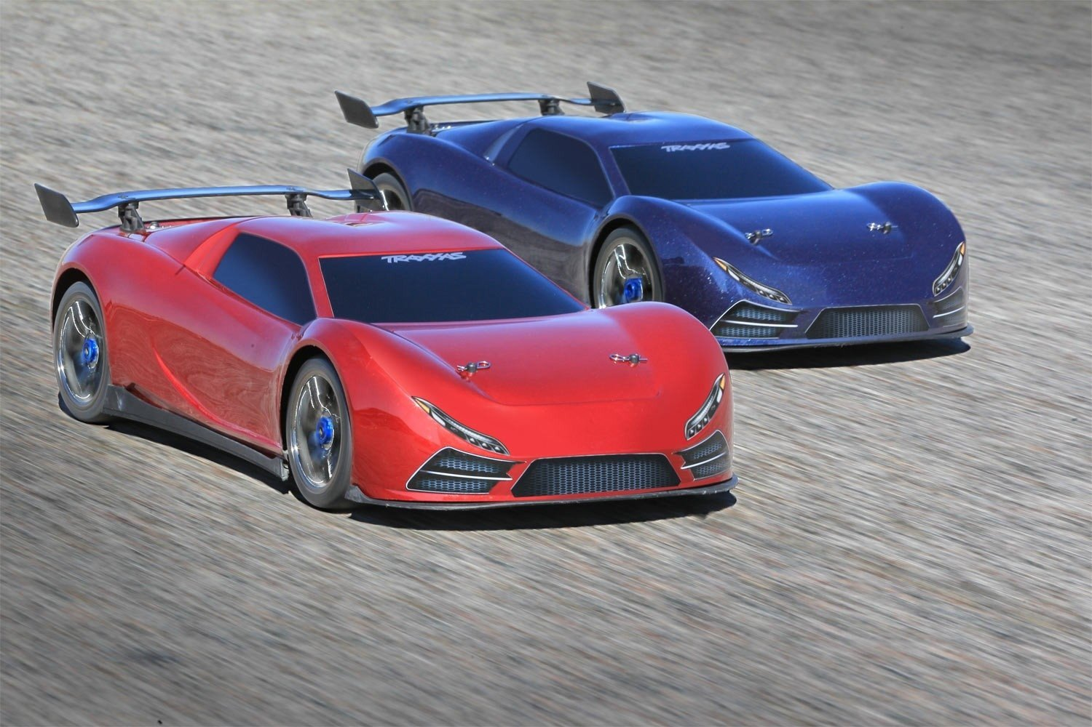
1-е задание
Игра «Скоростное шоссе»

Slide 17
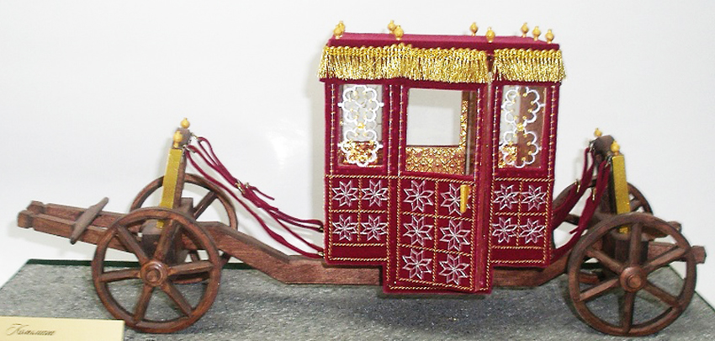
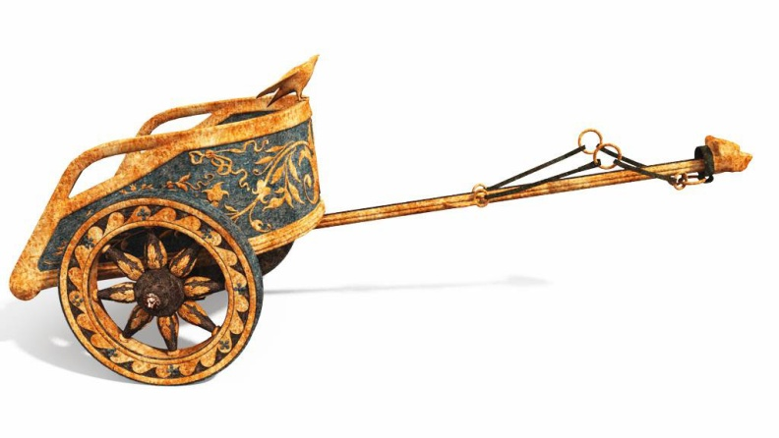
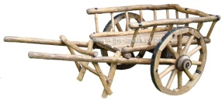
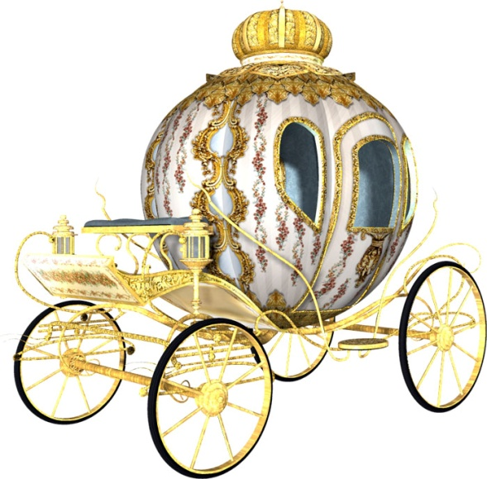
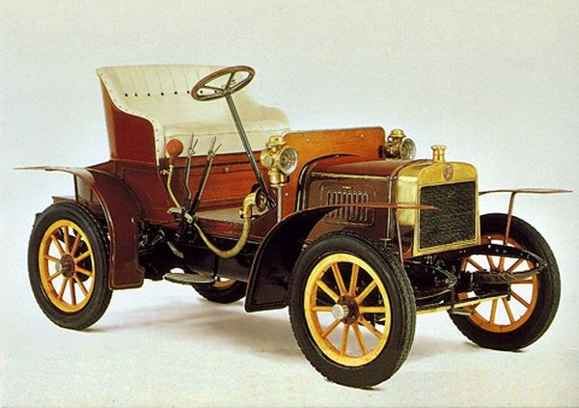
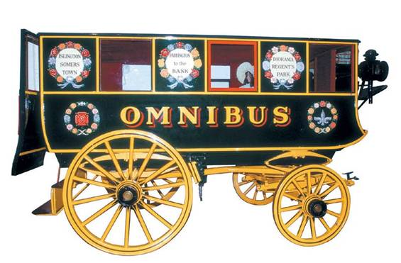
2-е задание:
«Найди правильный ответ»

Slide 18
3-е задание:
Музыкальная пауза
Никогда, нигде не забывай Пешеходам быть внимательным, хорошим, На проезжей части не играй, И на тротуаре не толкай прохожих
И тогда наверняка не получишь синяка, И считать тебе не надо будет шишек. Даже строгий постовой - Старый или молодой - Станет другом для девчонок и мальчишек.

Slide 19
3-е задание:
Музыкальная пауза
Мимо белых полосок «переход», Мимо красных сигналов светофора Пешеход невнимательный идет, Попадает в беду он очень скоро.
Пешеход - для водителей загадка. Пешеход, что ж ты мчишься без оглядки? Жизнью не рискуй, пожалуйста, пешеход, Если рядышком находится переход.

Slide 20
4-е задание
«Учимся выдвигать гипотезы»
1 команде
- Чем могут быть полезны ...?
- Как происходит….?
2 команде
- Что произойдёт, если…?
- «Что нужно сделать, чтобы…..?

Slide 21
5-е задание
«Развитие умения задавать вопросы»
-Игла
-Спички

Slide 22
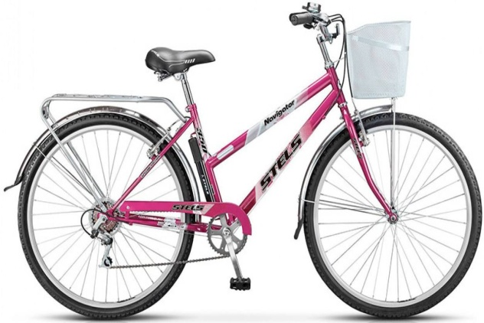
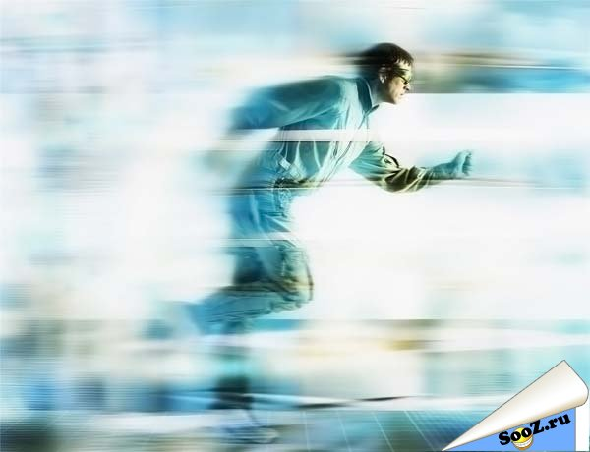
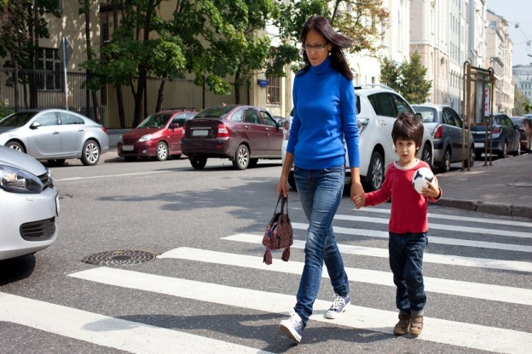
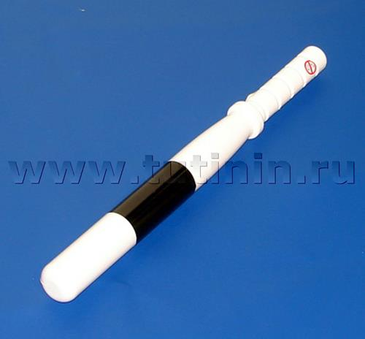
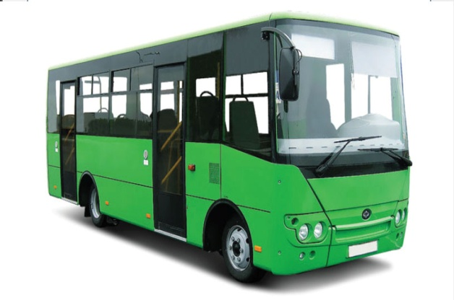
6-е задание
«Определение понятий»
1 команде: велосипед, дорога, движение.
2 команде: пешеход, жезл, автобус.

Slide 23
7-е задание
«Развитие у детей умения исправлять ошибки»
1 команда:
- Трамвай всегда обходи спереди, а автобус – сзади.
- Если ты потерялся на улице, плачь громче, попроси первого встречного помочь тебе.
2 команда:
- При переходе через улицу нужно сначала посмотреть налево, а потом направо.
- Соблюдая правила пешехода, мы должны идти по правой стороне обочины, навстречу движущемуся транспорту.

Slide 24
8-е задание
«Приём логического построения событий»
1-я команда
Как должен себя вести пассажир?
Чем воспользуется пешеход, чтобы прибыть поскорее к пункту назначения?
Куда направится пешеход, чтобы сесть в общественный транспорт?
Как должен вести себя пешеход, находясь на остановке в ожидании общественного транспорта?
2-я команда
Почему нужно быть особенно осторожными, находясь на осевой линии?
Где можно перейти улицу через проезжую часть?
Как узнать то место, где переход разрешается?
Как нужно переходить по пешеходному переходу? (последовательность действий)

Slide 25
9-е задание
«Осторожно, знаки!»
1 команда
«Ура! Уроки отменили!»
«Шарики без роликов»
«Игра на рояле»
2 команда
«Клад кота Леопольда»
«Спи, моя радость, усни»
«Ветры и версты, убегающие вдаль»

